Slide 1
МУНИЦИПАЛЬНЫЙ ОКРУГ ТАЗОВСКИЙ РАЙОН
Муниципальное бюджетное дошкольное образование
Детский сад «Оленёнок»
Визитная карточка
первой ранней группы «Сказка»

Slide 2
МУНИЦИПАЛЬНЫЙ ОКРУГ ТАЗОВСКИЙ РАЙОН
Муниципальное бюджетное дошкольное образовательное учреждение
детский сад «Оленёнок»
ул. Северная, 5, п. Тазовский, Ямало-Ненецкий автономный округ, 629350
тел./факс:8 (34940)2-00-15/2-00-10,
olenenok@tazovsky.yanao.ru
http://taz-oenenok.ru/
Административно-управленческий персонал
Зимина Елена Федоровна –
Заведующий детского сада «Оленёнок»
Турченко Елена Александровна –
Заместитель заведующего по ВМР

Slide 3
В группе работают:
1. Cалиндер Валерия Васильевна
Воспитатель
2.Васильева Анна Александровна
Воспитатель
3. Пяк Ирина Савоненечевна
Младший воспитатель

Slide 4
Первая ранняя группа
«Сказка»
Девиз группы:
Дружно сказочки читаем,
И считаем и поем.
Вместе нам совсем не скучно-
В группе " Сказка" мы живем!

Slide 5
Приоритетные направления работы
Сохранение и укрепление здоровья детей
физическое и психологическое здоровьесбережение детей
формирование навыков здорового образа жизни
обеспечение условий безопасности
жизнедеятельности детей в ДОУ
формирование у воспитанников эмоционально-
волевых качеств и общечеловеческих ценностей
взаимодействие с семьями детей на правах партнерства
гуманизация целей и принципов образовательной
работы с детьми

Slide 6
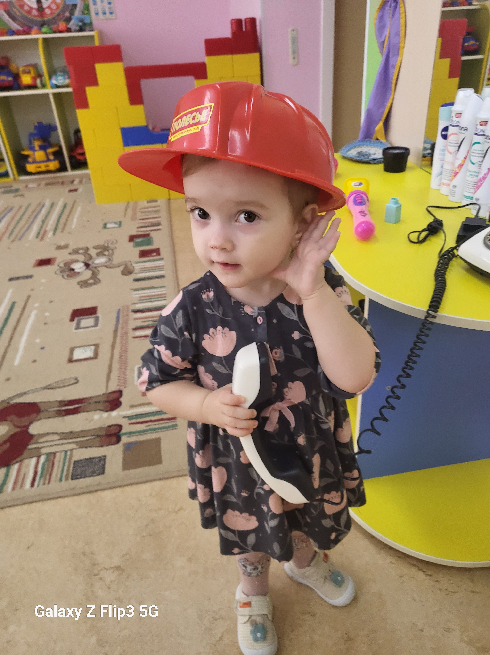
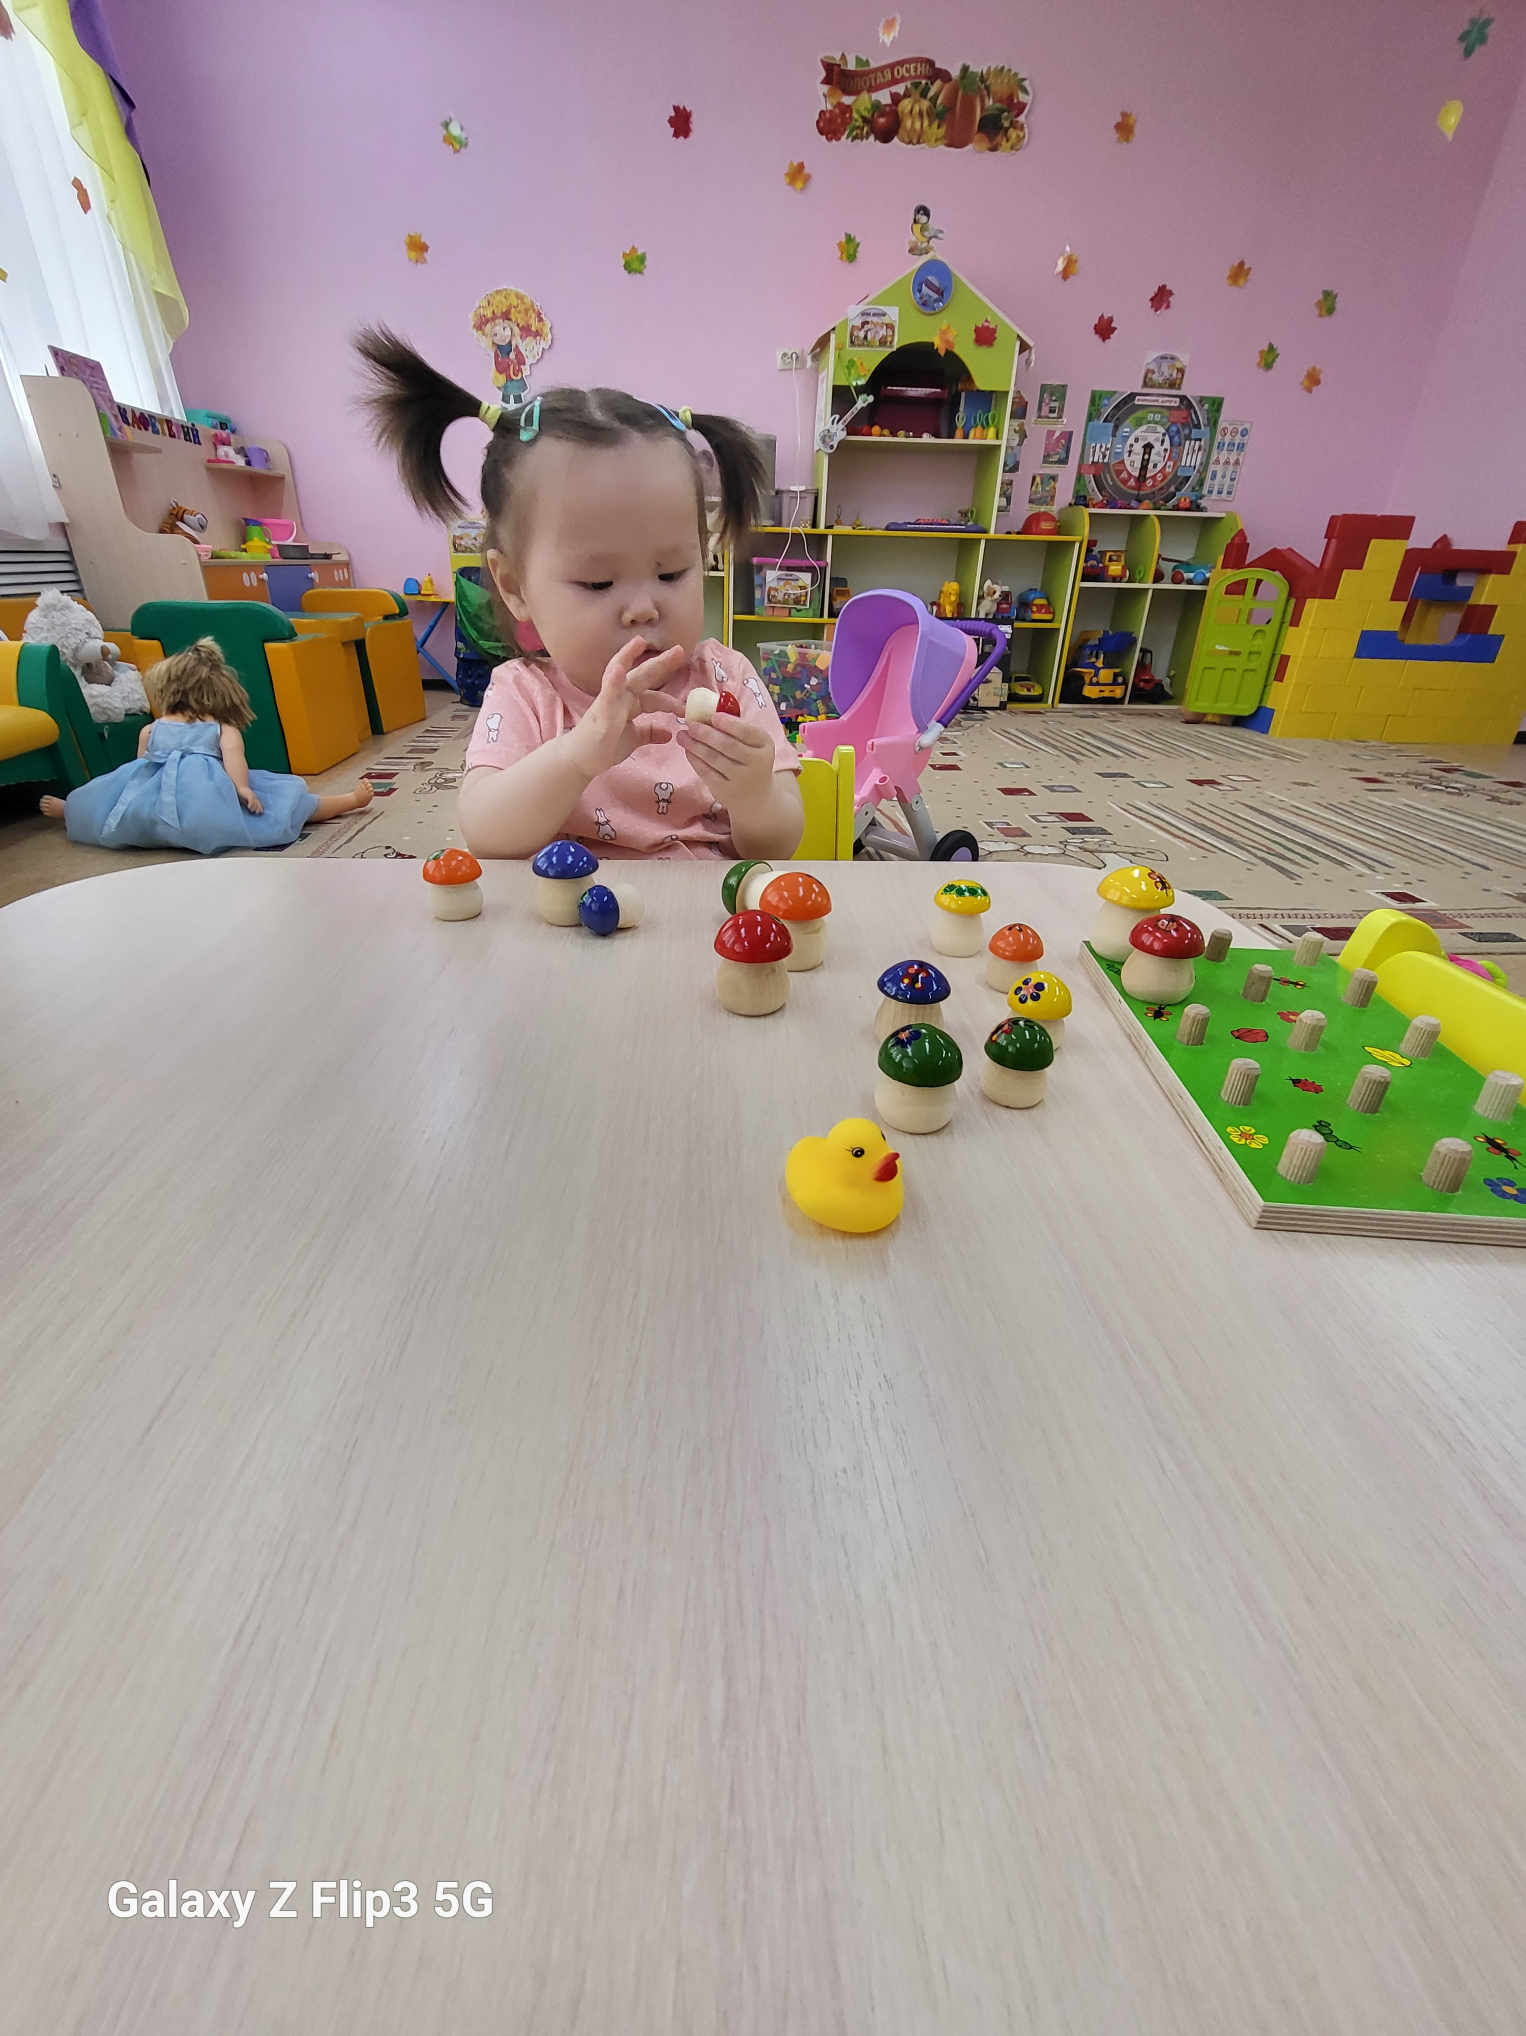
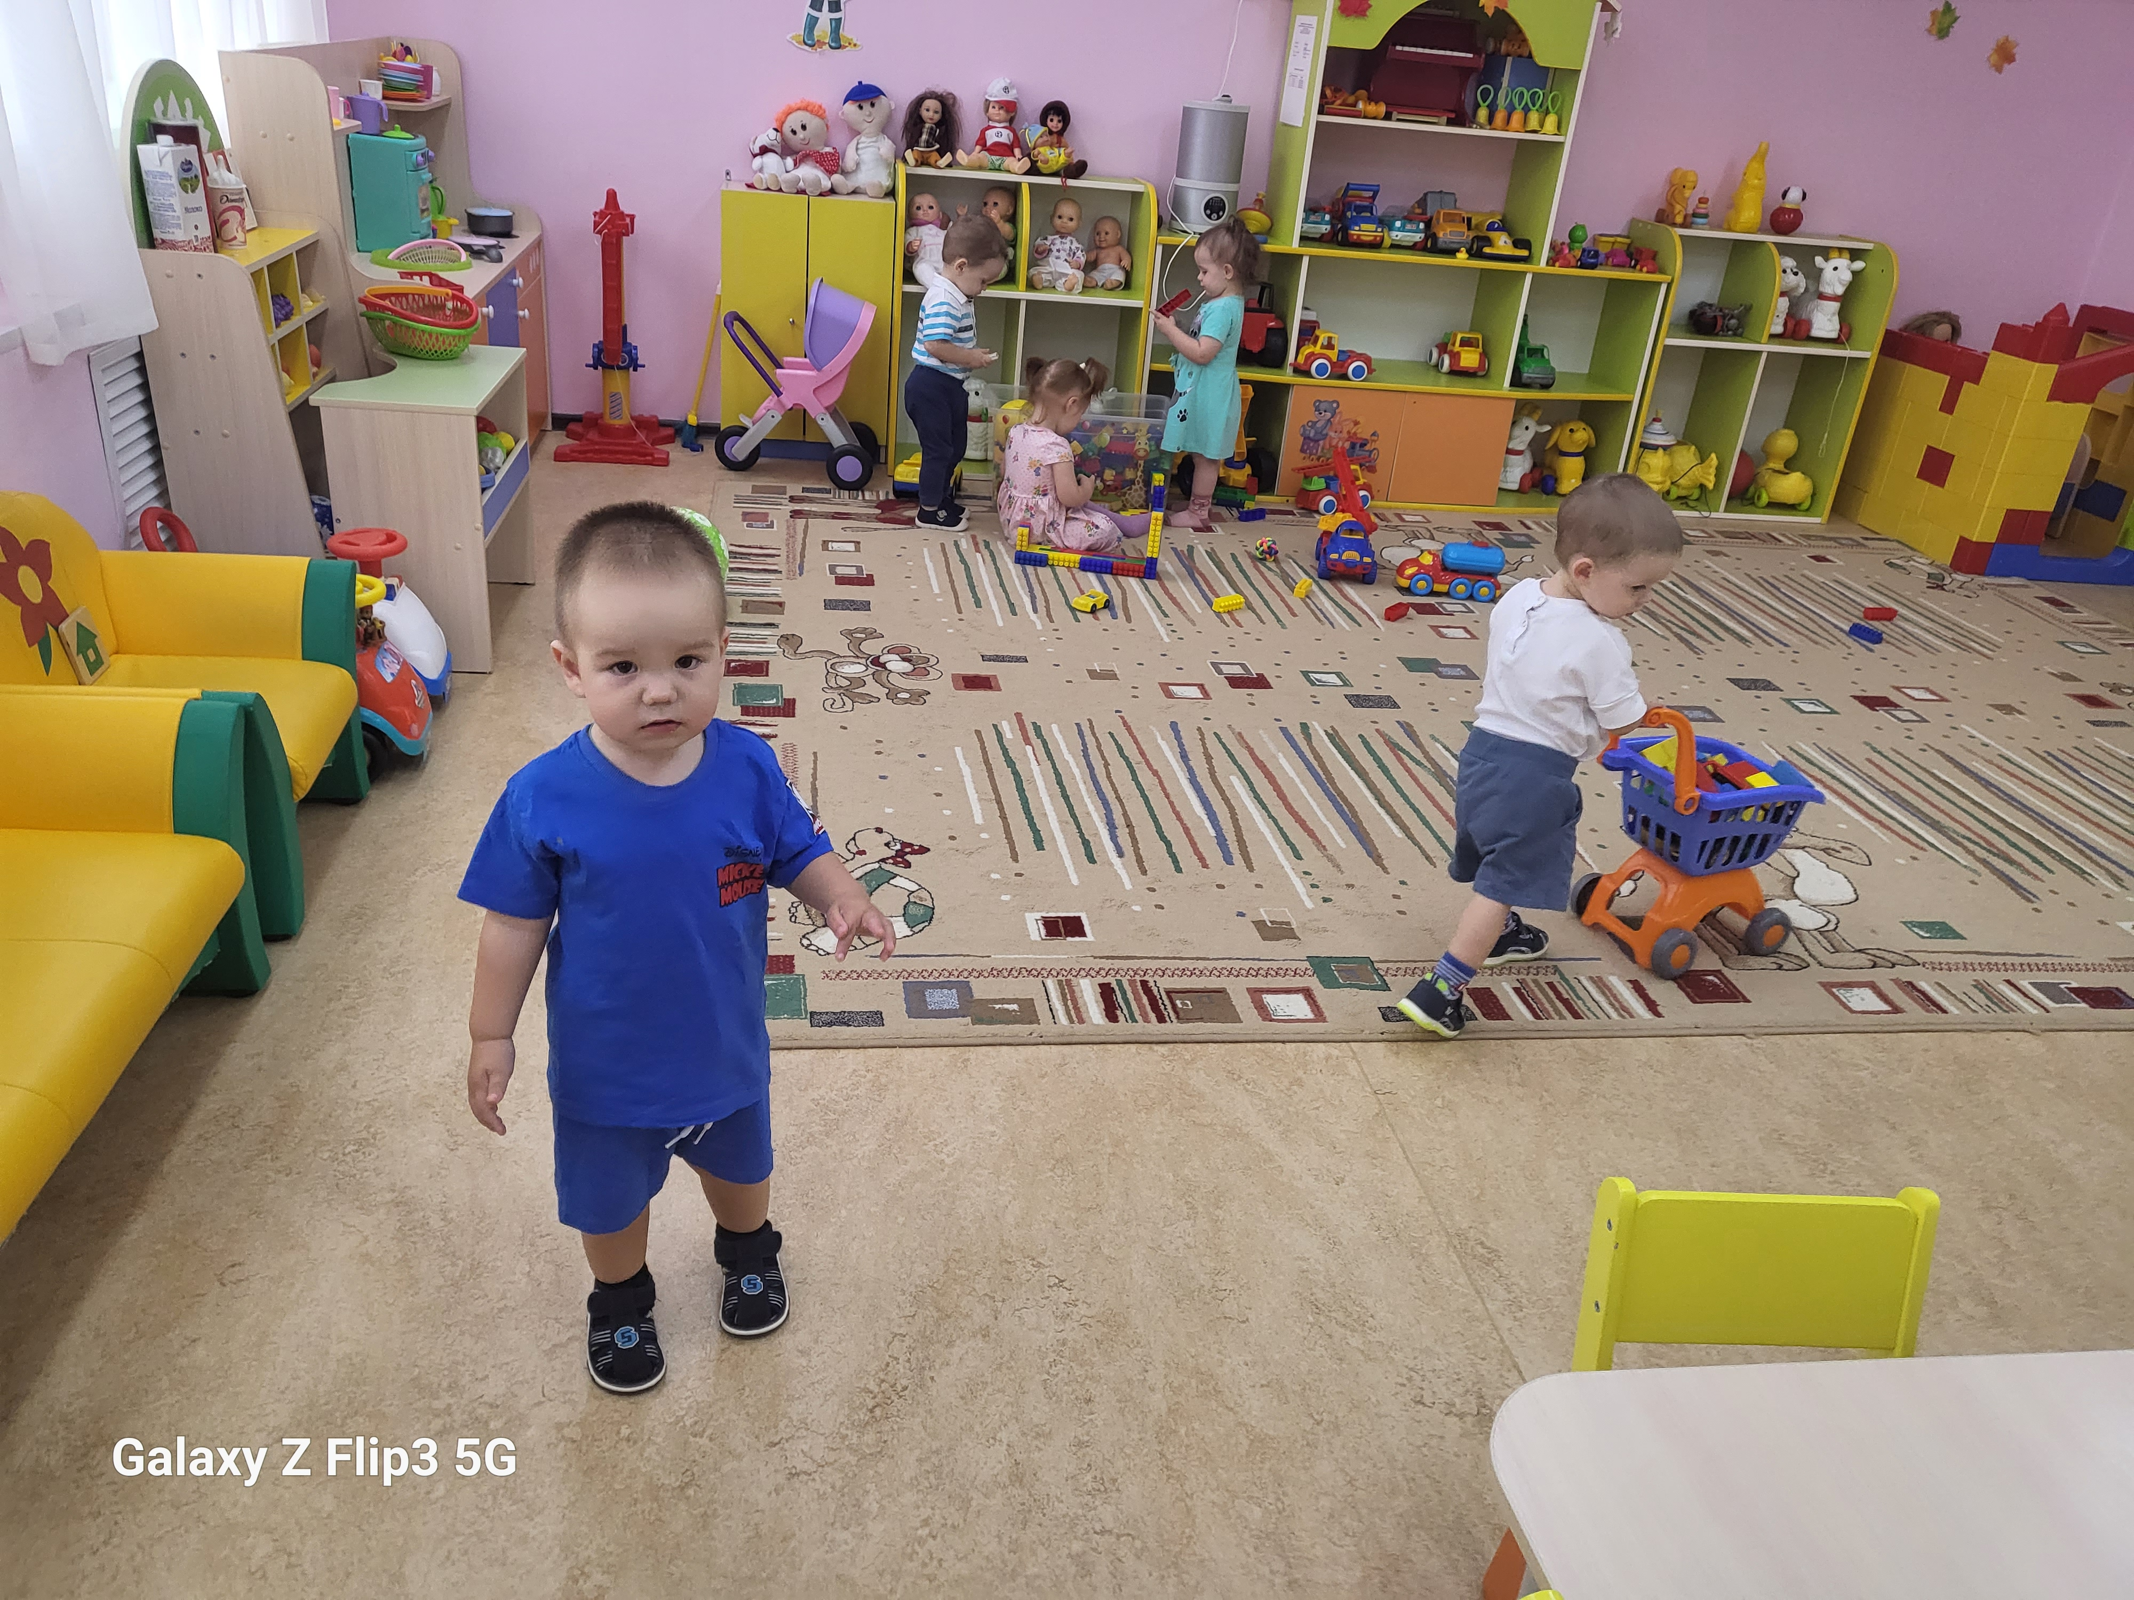
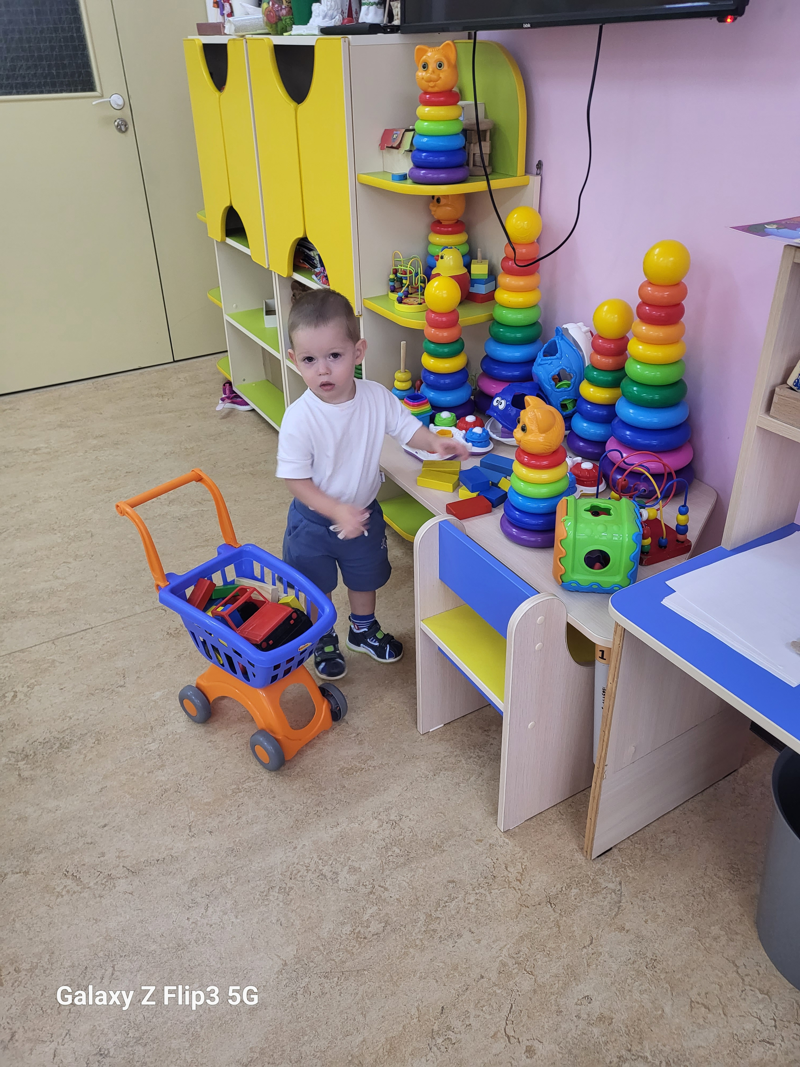
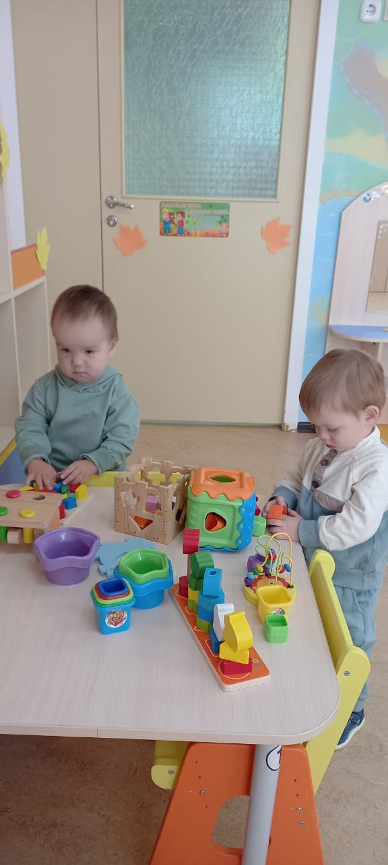
В нашей первой ранней группе
7 сказочных ребятишек.

Slide 7
РППС нашей группы построена в соответствии с ФГОС.
При ее организации я учитывала то, что ведущую роль в развитии детей играет игровая деятельность. Во время игры рождается мощный познавательный мотив, который является основой учебной деятельности. Через среду у ребенка формируется зона ближайшего развития.
РППС в нашей группе
-Соответствует возрастным особенностям детей ст. д. возраста
-Содержательно-насыщена (имеются средства обучения, материалы и оборудование, ИКТ, которые позволяют обеспечить все виды детской деятельности; эмоциональное благополучие детей;
возможность самовыражения детей.)
-Трансформируема (выступает как динамичное, подвижное, легко изменяемое пространство)
Может изменяться в зависимости от образовательной ситуации, в зависимости от интересов и возможностей детей. Изменяется за счет различного использования ширм, стульев, столов, мягких модулей, передвижной мебели и передвижных

Slide 8
Утренний прием, осмотр, игры | 7.30 – 8.00
Утренняя гимнастика | 8.00 – 8.10
Подготовка к завтраку, завтрак | 8.10 - 8.40
Игры, подготовка к образовательной деятельности | 8.40 - 9.00
Образовательная деятельность, развивающие подгрупповые образовательные ситуации на игровой основе (НОД) | 9.00 – 9.17
Игровая деятельность | 9.17 - 9.50
Второй завтрак (фрукт, сок) | 9.50 - 10.10
Подготовка к прогулке, прогулка | 10.10 - 11.20
Возвращение с прогулки, игры | 11.20 – 11.40
Подготовка к обеду, обед | 11.40 – 12.10
Подготовка ко сну, дневной сон | 12.10 – 15.30
Постепенный подъем, воздушные процедуры, игровой массаж | 15.30 – 16.00
Полдник | 16.00 – 16.30
Игры, досуг, самостоятельная деятельность детей по интересам. Совместная деятельность педагога с детьми | 16.30 - 17.30
Ужин | 17.30 - 18.00
Игры, досуги, подготовка к прогулке, прогулка, уход домой | 18.00 – 19.30
Режим дня в детском саду
в I группе раннего возраста (от 1,5 года до 2 лет)
Холодный период (сентябрь – май)

Slide 9
Расписание непрерывной образовательной деятельности
в муниципальном бюджетном дошкольном образовательном учреждении детский сад «Оленёнок»
на второе полугодие 2023-2024 учебного года
Режим дня в детском саду
в I группе раннего возраста (от 1,5 года до 2 лет)
Холодный период (сентябрь – май)
первая ранняя группа (1,5-2 ) "СКАЗКА" (группа № 2)
09:00-09:17 по подгруппам Расширение ориентировки в окружающем и развитие речи | 09:00-09:17 по подгруппам Игра-занятие со строительным материалом | 09:00-09:17 по подгруппам Расширение ориентировки в окружающем и развитие речи | 09:00-09:17 по подгруппам Игра-занятие со строительным материалом | 09:00-09:17 по подгруппам Расширение ориентировки в окружающем и развитие речи
14:00-14:17 Игра-занятие с дидактическим материалом | 14:00-14:17 музыка | 10:40-10:54 физическая культура 14:00-14:17 развитие движений | 14:00-14:17 музыка | 10:40-10:54 физическая культура 14:00-14:17 развитие движений
Общее количество НОД-15. Общее количество часов в неделю-7часов 30 минут.

